Slide 1
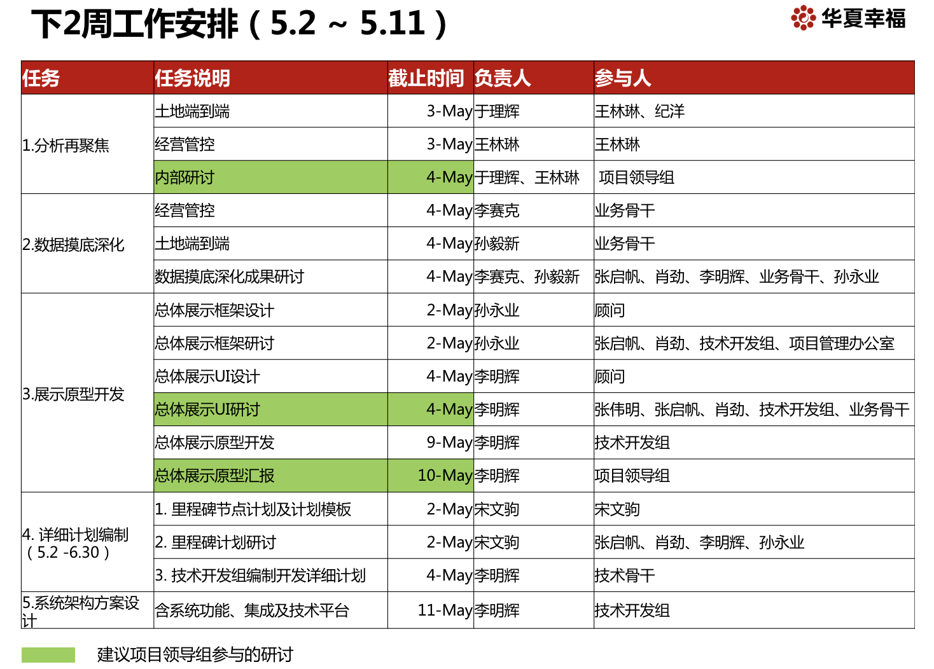
开发计划

Slide 2
工作计划
阶段 | 工作事项及交付成果 | 负责人
详细设计 4/27~5/11 | 详细分析方案，展示原型 | 各组技术负责人
 | 确定指标计算逻辑、口径、数据来源、初步接口方案 | 各组技术负责人
 | 业务系统改造方案 | 各组技术负责人
 | 各系统数据治理方案 | 各组技术负责人
 | 平台整体设计方案 | 李明辉
开发 5/14~6/15 | 接口、ETL、报表开发 | 李明辉
验证 6/18~6/26 |  | 李明辉
5月11号前完成详细设计
业务主题 | 负责人 | 成员
整体 | 李明辉 | 唐磊（帆软）
土地资源 | 孙毅新 | 刘兆祥、童程成、国强（帆软）
经营管控 | 李赛克 | 陈建军、李帅、何艳菲
产发 | 冯志宏 | 张威（帆软）
资产 | 杨毅峰 | 洪晓宇

Slide 3

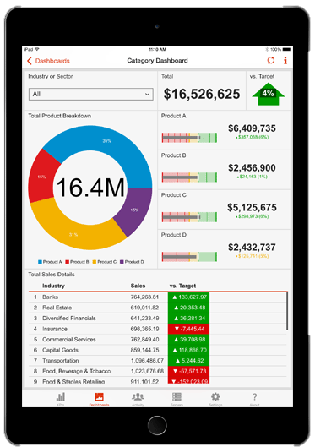
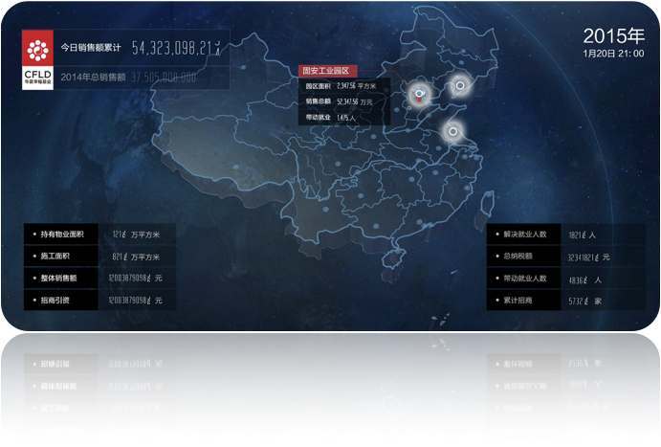
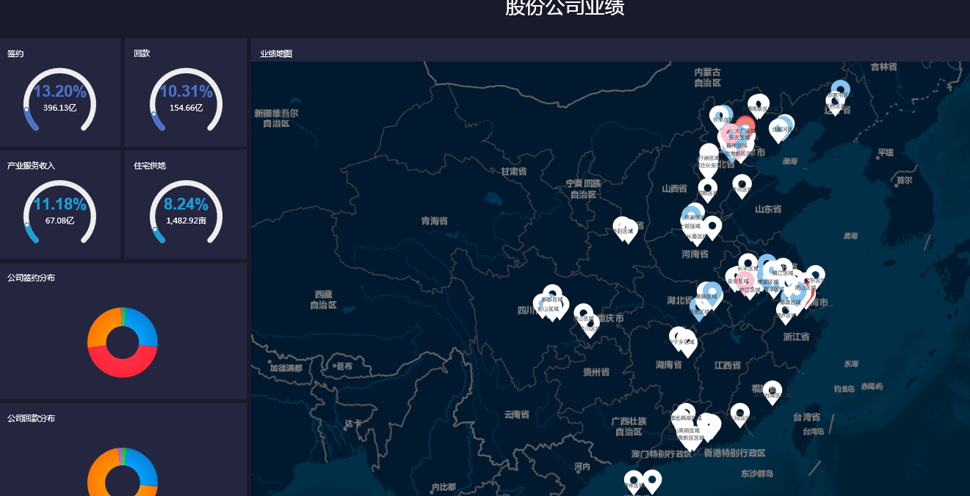
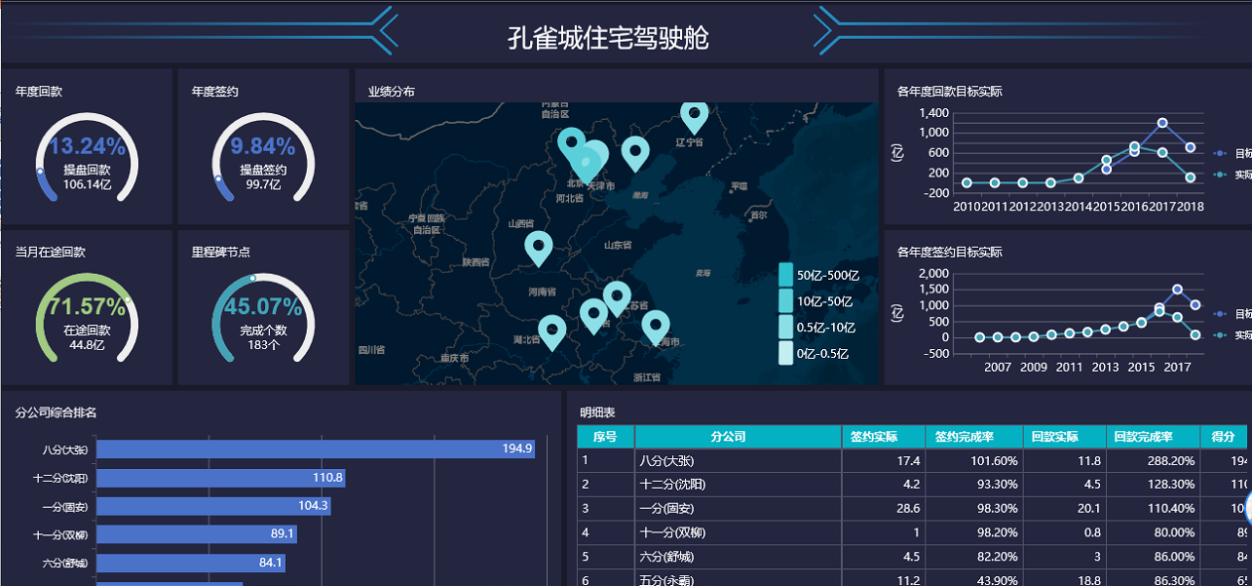
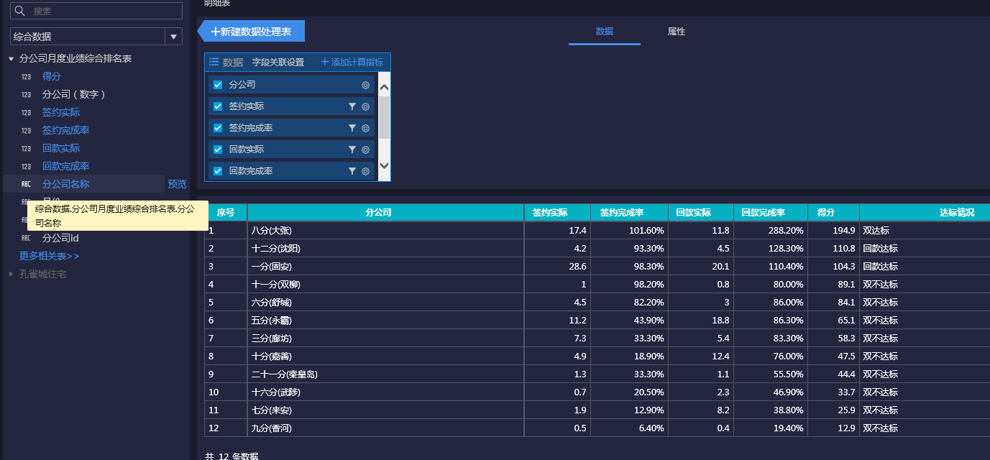
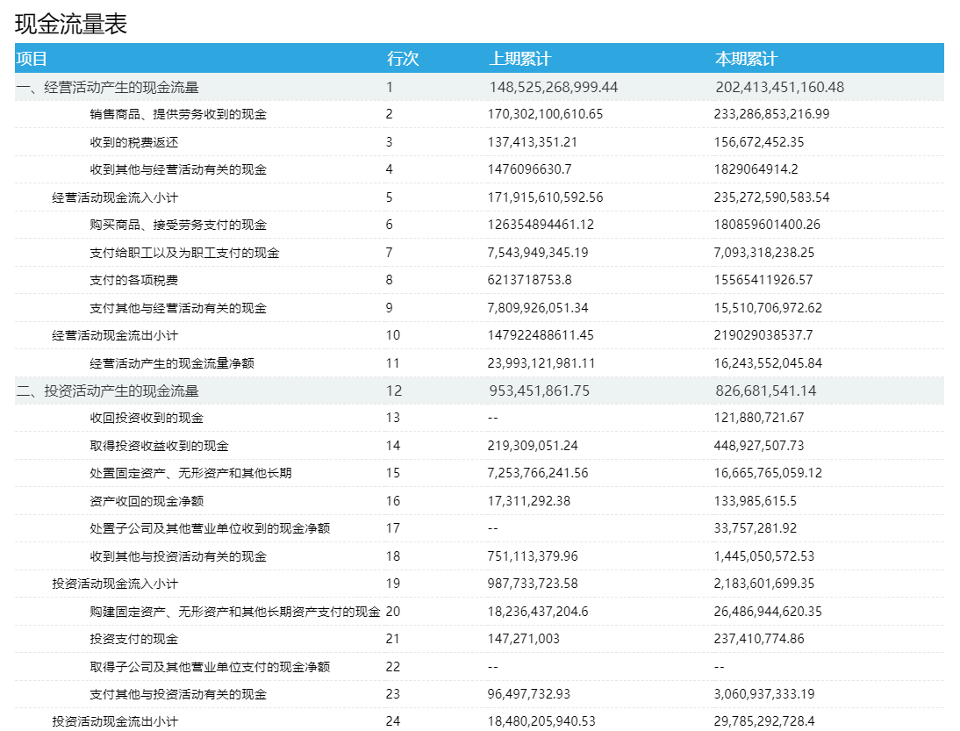
平台架构设计
面向公司高管，聚焦关键业务维度，支持经营决策分析
630重点：聚焦高管建设决策分析展示平台
决策分析平台
访问展现
以管理驾驶舱为主，向领导层展现高度提炼的公司经营信息
信息为主、功能为辅：
图形为主、报表为辅：
结论为主、分析为辅：
630重点
数据应用
全局战略驾驶舱
主题管理看板
管理分析
日常业务报表
产业发展
土地资源
经营管控
人力资源
资产管理
基于不同专业管理领域，后续逐步建设专业管理者的主题分析
主题分析
签约落地投
指标批复
签约
组织发展
资产情况
….
规模类龙头目
新增有效房源
回款
常青藤
帐实相符率
创新类龙头项目
配套取地
利润分析
离职预警
盘点完成率
….
….
….
….
….
数据平台
数据
标准
数据仓库
数据
管理
经营管控
产业发展
土地资源
人力资源
资产管理
1、自上而下，优先实现数据应用
2、逐步完善基础数据
3、建立健全数据管控体系及系统，保障数据质量
分析数据标准
数据
平台层
填报数据
元数据
管理
操作型数据存储（ODS)
准实时
数据共享
结构化数据
主数据管理
数据质量管理
专有数据标准
数据抽取、转换、加载（ETL)
数据安全管理
基础数据标准
数据
源系统
战略管控类系统（运营管控、TOPK…)
职能管理类系统（人力、财务、OA、成本、采购…)
业务运营类系统（土地资源、项目管理…)
数据补录 平台
数据生命周期

